Slide 1
Python程序实例解析
廖友琦
2021-09-07

Slide 2
Python开发环境配置(一)
一、安装Python
方式一： Python官方网站下载并安装Python基本开发和运行环境；
方式二：安装miniconda，一个开源的Python软件包管理系统和环境管理系统，可以让多个python版本共存；
方式三：安装Anaconda，在miniconda基础上集成大量常用第三方科学计算包。
无论以哪种方式安装，建议安装时勾选“添加python到系统路径(PATH)”。
本课程统一使用python3.8版本

Slide 3
Python开发环境配置(二)
二、代码编辑器的选择
三、Python程序的运行：交互式和文件式
命令行工具
Idle(Python安装包自带)
Jupyter notebook（数据分析常用）
Sublime Text, Visual Studio Code等轻量级编辑器
PyCharm(较大程序项目编写)
交互式：交互式环境下，敲完一行代码按下enter键马上能看到结果。
文件式：将代码写入.py文件，执行整个代码文件。

Slide 4
温度转换程序实例
温度刻画存在不同体系，摄氏度以1标准大气压下水的结冰点为0度，沸点为100度，将温度进行等分刻画。华氏度以1标准大气压下水的结冰点为32度，沸点为212度，将温度进行等分刻画。
问题：如何利用Python程序进行摄氏度和华氏度之间的转换?

Slide 5
步骤1：分析问题的计算部分
假设华氏度为y, 摄氏度为x,两者之间的转换关系表示为
y = a * x + b
当x=0时，y=32:
32 = a * 0 + b
当x=100时，y=212:
212 = a * 100 + b
求解得 a = 1.8, b = 32

Slide 6
步骤2：确定程序功能
输入(Input)：华氏或者摄氏温度值、温度标识
处理(Process)：温度转化算法
输出(output)：华氏或者摄氏温度值、温度标识
F表示华氏度，82F表示华氏82度
C表示摄氏度，28C表示摄氏28度

Slide 7
步骤3：编写程序
# temp_convert.py
temp_str = input("请输入带有符号的温度值: ")
if temp_str[-1] in ['F', 'f']: # 最后一个字符是F或f
f = eval(temp_str[0:-1])
c = (f - 32) / 1.8
print('转换后的温度是{:.2f}C'.format(c))
elif temp_str[-1] in ['C', 'c']: # 最后一个字符是C或c
c = eval(temp_str[0:-1])
f = 1.8 * c + 32
print('转换后的温度是{:.2f}F'.format(f))
else:
print("输入格式错误")
假设华氏度为y, 摄氏度为x,两者之间的转换关系为:
y = 1.8 * x + 32
x = (y - 32) / 1.8

Slide 8
步骤4：调试、运行程序
在系统命令行上运行如下命令执行程序：
C:\>python temp_convert.py
或者：使用IDLE打开上述文件，按F5运行
输入数值，观察输出
或者在Pycharm打开文件，右键选择“run temp_convert”(Ctrl + Shift + F10)

Slide 9
Python快速入门

Slide 10
Python Programing的三个层次
Python Basics: Python基本语法规范
基本语法：缩进, 注释, 语法关键字
基本数据类型：整数, 浮点数, 字符串
组合数据类型：容器数据类型如元组, 列表, 字典, 集合
程序控制流：分支结构, 循环结构, 程序异常处理
文件的使用、数据的持久化保存
函数（Function）、类(Class)、模块(Module)
Python Standards: Python标准库
例如：time, datetime, random , math , collections , itertools , os , sys, re, pickle , json, threading, multiprocessing等等
Python Extensions: Python流行使用的第三方库
数据分析及可视化: numpy, pandas, scipy, matplotlib, seaborn
人工智能: scikit_learn, pytorch, tensorflow
网络爬虫: requests, beautifulsoup4, scrapy, selenium
WEB开发: Django, Flask, Tornado
Python “extensions”
Python “standards”
Python “basics”

Slide 11
缩进
大部分其它编程语言使用大括号{}来分隔代码块，而Python 采用缩进来区分代码块之间的层次;
Python 对代码的缩进要求非常严格，同一个级别代码块的缩进量必须一样;
缩进可以使用空格或者 Tab 键实现，但同一个级别代码块不能混用这两种方式。
PEP8编程规范建议全部使用空格缩进， 1个缩进 = 4个空格。

Slide 12
注释
注释：在代码中加入的说明信息，提高代码的可读性，不被计算机执行 。
注释的两种方法：
单行注释以#开头
多行注释以 ''' 开头和结尾
# Here are the comments, 单行注释!
'''
This is a multiline comment used in Python
多行注释，多行注释
'''

Slide 13
变量命名
Python允许采用大写字母、小写字母、数字、下划线(_)和汉字等字符及其组合给变量命名，变量名长度没有限制
变量名的首字符不能是数字，中间不能出现空格
变量名对大小写敏感，python和Python是两个不同的名字
PEP8编程规范建议用下划线和小写单词对变量命名(如complete_task)，不要使用Java里面常用的驼峰命名法(如CompleteTask)
变量名不能和Python语法保留的关键字相同，如不能使用for作为变量名!

Slide 14
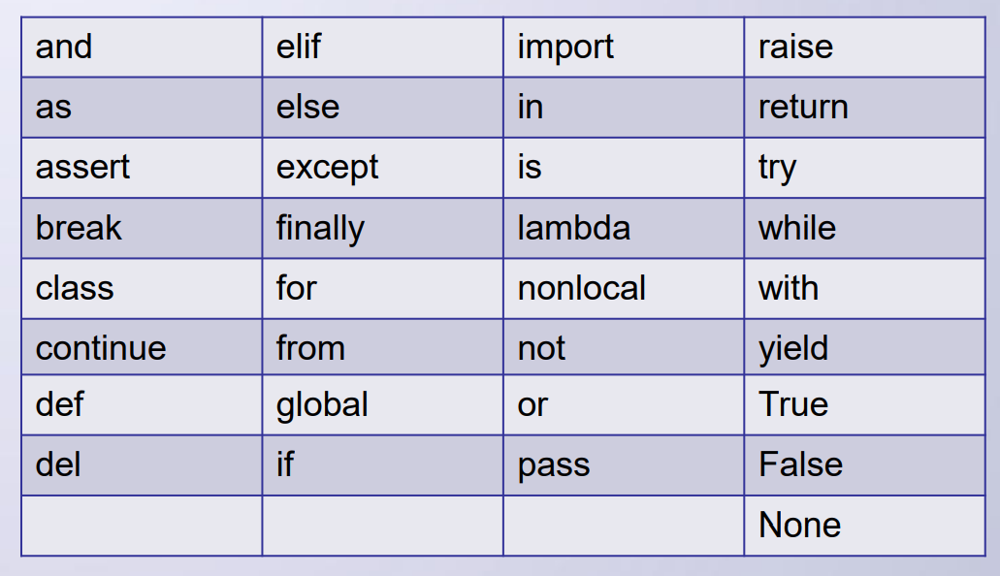
Python保留字(keywords)
每种程序设计语言都有一套保留字(keywords) ，用来构成程序整体框架、表达关键值和具有结构性的复杂语义等。
Python3保留字列表

Slide 15
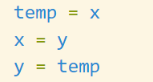

赋值语句
Python语言中，= 表示“赋值”，即将等号右侧的值计算后将结果值赋给左侧变量，包含等号（=）的语句称为“赋值语句”。
同步赋值语句：同时给多个变量赋值
<变量1>, …, <变量N> = <表达式1>, …, <表达式N>
例如： a, b, c = 1, 2 * 10, 'hello’
例子：将x, y的值进行交换
(Pythonic写法)
等价于

Slide 16
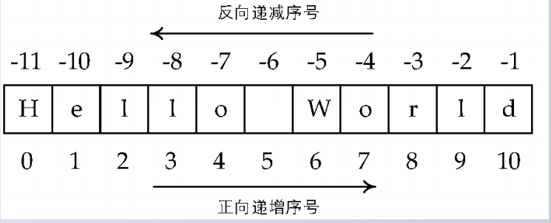
基本数据类型: 数字和字符串
数字类型：整数、浮点数、复数
数值运算操作符：
字符串：用双引号""或单引号''括起来的零个或多个字符。如"China", 'China'
字符串的索引：正向索引和反向索引, s[i]
字符串的切片：s[M:N]返回第M到第N的子字符串，其中不包含第N个元素
字符串的格式化：通过{}在字符串里占位，待填充的内容由format()函数补充。
"abcdefg{}uvwxyz".format(c)
"abcdefg{:.2f}uvwxyz".format(c)

Slide 17
组合数据类型: 也称“容器”数据类型，可以容纳很多数据元素的数据结构
元组(tuple)，不可变序列，如： (1, 2, "Hello", -5, 2)
有序容器
列表(list)，可变序列，如： [1, 2, "Hello", -5, 2]
容器
数据类型
字典(dict)，通过“键值对”存储元素的容器，如: {"name": "马云", "birth": 1964}
无序容器
集合(set)，不能有重复值的容器，如: {1, 2, "Hello", -5, 2}
有序容器，和字符串一样，可以通过正向索引和反向索引访问其中的元素，也可以“切片”访问子序列

Slide 18
Python控制流：分支结构、循环结构、程序的异常处理
分支结构
if…elif…else
循环结构
while循环和for循环
异常处理
try… except…
a = input("请输入一个整数")
a = int(a)
if a % 3 == 0:
print("a除以3的余数为0")
elif a % 3 == 1:
print("a除以3的余数为1")
else:
print("a除以3的余数为2")
# while循环
i, j = 0, 0
while i < 10:
j = j + i
i += 1
print("0到5的和为", j)
# for循环
j = 0
for i in [0, 1, 2, 3, 4, 5]:
j = j + i
print("0到5的和为", j)
try:
num = eval(input("请输入一个数字:"))
print(num**2)
except TypeError:
print("输入错误，请输入一个数字!")

Slide 19
函数的定义、模块(module)的使用
函数的定义
def func(x, y, z=2):
a = x + y
b = a ** z
return b
模块：
Python 模块(Module)，本质上是一个 Python 文件，包含已经写好的函数、类和变量。可以被其它程序通过导入(import)的方式使用。任何py文件都可以作为一个模块。
模块化编程（Modular Programming）将一个任务分解成多个模块。每个模块就像一个积木一样，便于后期的反复使用、反复搭建。Python标准库、第三方库都是模块。
模块的导入方法：
import pandas
import pandas as pd
from pandas import *
from pandas import Series, DataFrame
模块的使用方法：通过.访问模块的变量、函数和类
<模块>.<函数>(<函数参数>)
import math
# 计算10的平方根
a = math.sqrt(10)

Slide 20
面向对象编程: 类(class)的使用
面向对象编程(Object-Oriented Programming, OOP)是一种基于对象(Object)的编程范式，对象是事物的一种抽象，它是一个实体，包含属性和方法两部分。属性是对象的变量，方法是对象能够完成的操作。
Python通过.访问对象的属性和方法，假设对象是O,则O.a表示对象O的属性a，O.b()表示对象O的操作b()，其中a是一个变量值，b()是一个函数。
例如，一辆汽车可以作为一个对象，标记为car，汽车的颜色是汽车的属性，表示为car.color，前进是汽车的一个动作方法，表示为car.forward()

Slide 21
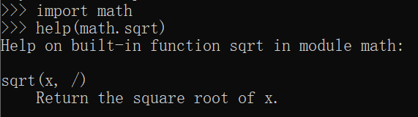
Python: 获得帮助、安装第三方库
help函数: 查看函数或模块用途的详细说明
安装第三方模块(库)
通用: pip install xxx
国内镜像加速: pip install xxx -i http://pypi.douban.com/simple/ --trusted-host pypi.douban.com
如果安装的是Miniconda/Anaconda，还可以使用: conda install xxx

Slide 22
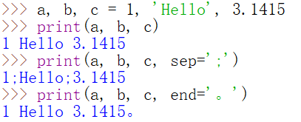
几个常用函数: print()
print(): 打印输出，是最常见的一个函数，它可以同时输出多个变量。
print(value, ..., sep=' ', end='\n’)
sep: value之间的分割符，默认空格
end：打印结束时最后跟的字符形式，默认是换行

Slide 23
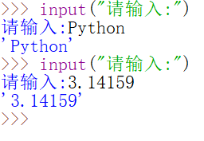
几个常用函数: input()
input(): 从控制台获得用户输入
无论用户在控制台输入什么内容，input()函数都以字符串类型返回结果
input()函数可以包含一些提示性文字
<变量> = input(<提示性文字>)

Slide 24
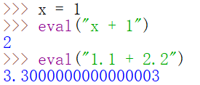

几个常用函数: eval()
eval(): 以Python表达式的方式解析并执行字符串, 将返回结果输出
将输入的字符串转变为python语句，并执行该语句
eval()函数有一定危险，无法确定字符串内容时，不要轻易使用!

Slide 25
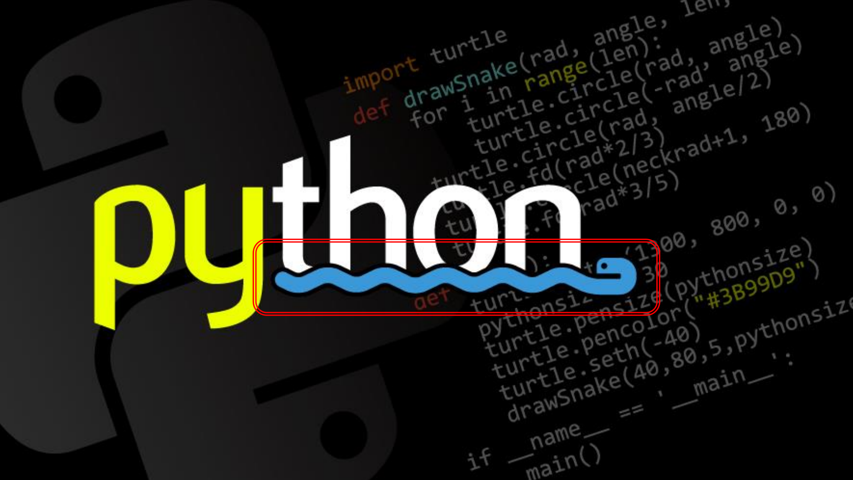
turtle库和蟒蛇绘制程序

Slide 26
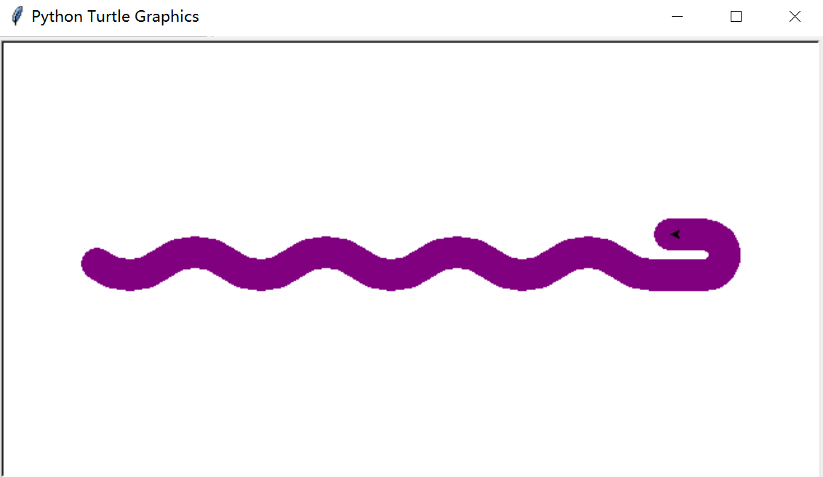
import turtle
turtle.setup(650, 350, 200, 200)
turtle.penup()
turtle.fd(-250)
turtle.pendown()
turtle.pensize(25)
turtle.pencolor("purple")
turtle.seth(-40)
for i in range(4):
turtle.circle(40, 80)
turtle.circle(-40, 80)
turtle.circle(40, 80 / 2)
turtle.fd(40)
turtle.circle(16, 180)
turtle.fd(40 * 2 / 3)
turtle.done()

Slide 27
Turtle库语法元素分析
import turtle
import是一个关键字，用来引入一些外部库，这里的含义是引入一个名字叫turtle的函数库
import turtle
turtle.setup(650, 350, 200, 200)
turtle.penup()
turtle.fd(-250)
turtle.pendown()
turtle.pensize(25)
turtle.pencolor("purple")
turtle.seth(-40)
for i in range(4):
turtle.circle(40, 80)
turtle.circle(-40, 80)
turtle.circle(40, 80 / 2)
turtle.fd(40)
turtle.circle(16, 180)
turtle.fd(40 * 2 / 3)
turtle.done()
from turtle import *
setup(650, 350, 200, 200)
penup()
fd(-250)
pendown()
pensize(25)
pencolor("purple")
seth(-40)
for i in range(4):
circle(40, 80)
circle(-40, 80)
circle(40, 80 / 2)
fd(40)
circle(16, 180)
fd(40 * 2 / 3)
done()

Slide 28
Turtle库
Turtle库是Python语言中一个绘制图像的函数库
使用turtle库，同学们头脑里需要有这样一个概念：
想象一个小乌龟，在一个横轴为x、纵轴为y的坐标系原点(0,0)位置开始
它根据一组函数指令的控制，在这个平面坐标系中移动，从而在它爬行的路径上绘制了图形
绘图完毕调用turtle.done()完成绘画。

Slide 29
Turtle库语法元素分析: 绘图坐标系
turtle.setup()函数用于启动一个图形窗口，
它有四个参数
turtle.setup(width, height, startx, starty)
width, height：启动窗口的宽度和高度
startx, starty：表示窗口启动时，窗口左上角在屏幕中的坐标位置。

Slide 30
Turtle库语法元素分析: 画笔控制函数
turtle.penup(), 别名turtle.pu(), turtle.up()
抬起画笔，之后移动画笔不会绘制形状
turtle.pendown(), 别名turtle.pd(), turtle.down()
落下画笔，之后移动画笔将绘制形状
turtle.pensize(w), 别名turtle.width()
设置画笔粗细尺寸为w像素
turtle.penscolor(c), 别名turtle.width()
设置画笔颜色为c，c可以是颜色字符串或RGB数值(r,g,b)

Slide 31
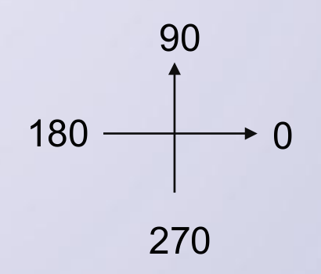
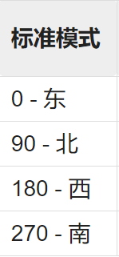
Turtle库语法元素分析: 形状绘制函数
turtle.forward(distance), 别名turtle.fd()
向当前方向前进distance距离，负数表示向相反方向前进
turtle.backward(distance), 别名turtle.bk(),
向当前方向后退distance距离
turtle.setheading(to_angle), 别名turtle.seth()
设置海龟的朝向为 to_angle。
turtle.circle(radius, extent=None)
根据半径radius绘制extent角度的弧形。radius为正表示朝逆时针方向绘制圆弧,radius为负表示朝顺时针绘制圆弧。

Slide 32
Python的函数封装
蟒蛇程序功能可以分成两类：
绘制图形前对画图的设置，包括画布大小、画笔颜色、尺寸、初始位置等
以及绘制Python蟒蛇的功能。
由于蟒蛇绘制的功能相对独立，可以用函数来封装

Slide 33
函数封装
import turtle
def draw_snake(radius, angle, length):
turtle.seth(-40)
for i in range(length):
turtle.circle(radius, angle)
turtle.circle(-radius, angle)
turtle.circle(radius, angle / 2)
turtle.fd(40)
turtle.circle(16, 180)
turtle.fd(40 * 2 / 3)
# 初始化绘图
turtle.setup(650, 350, 200, 200)
turtle.penup()
turtle.fd(-250)
turtle.pendown()
turtle.pensize(25)
turtle.pencolor("purple")
# 绘制蟒蛇
draw_snake(40, 80, 4)
turtle.done()
import turtle
turtle.setup(650, 350, 200, 200)
turtle.penup()
turtle.fd(-250)
turtle.pendown()
turtle.pensize(25)
turtle.pencolor("purple")
turtle.seth(-40)
for i in range(4):
turtle.circle(40, 80)
turtle.circle(-40, 80)
turtle.circle(40, 80 / 2)
turtle.fd(40)
turtle.circle(16, 180)
turtle.fd(40 * 2 / 3)
turtle.done()

Slide 34
本章小结
本章以解决实际问题入手，以“温度转换程序”为引入，带着问题快速入门Python语法元素。
然后应用所学的Python语法元素，通过turtle库的学习，讲解Python蟒蛇绘制实例，进一步熟悉和巩固了python语言语法的基本元素。

